Slide 1
200122 프로젝트 설정하기
Sample project
Spring boot 공부하기

Slide 2
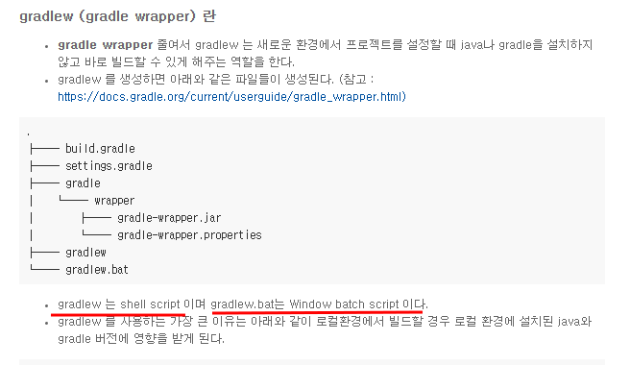
200908 gradlew

